Slide 1



1
온라인 화상면접과 예약 서비스
온라인 화상면접
오프라인 채용박람회의 핵심요소인 기업의 인사담당자와의 면담을 온라인에서 화상면접을 통해 실시한다.
화상면접을 진행할 수 있는 플랫폼을 활용한다.(EX.구글 행아웃, 스카이프)
온라인 박람회 기간에 예약 서비스를 통해 예약된 시간에만 면접을 진행한다.
화상면접의 시간이 초과되거나 구직자가 예약시간에서 3분 이상 늦을 시 자동으로 로그아웃 된다.

Slide 2

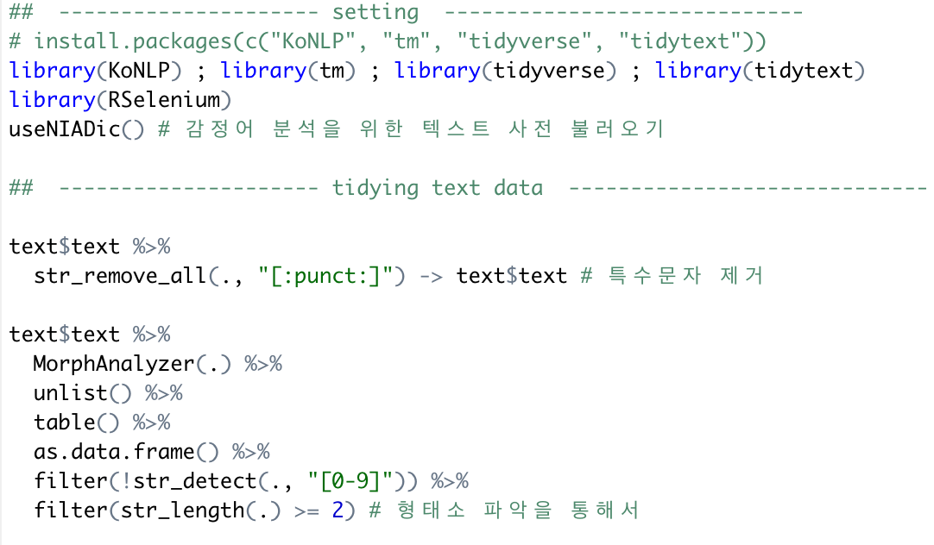



2
텍스트 마이닝을 활용한 감성분석 컨설팅
분석 내용
자기소개서, 면접 영상, 인성·적성검사, 직무적성 등 을 토대로 구직자의 텍스트 감성분석을 진행한다.

Slide 3


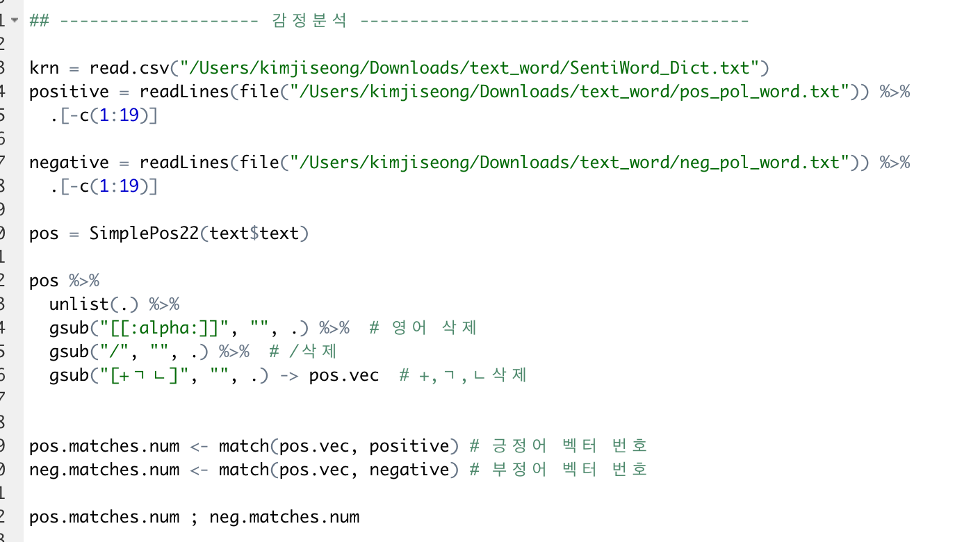
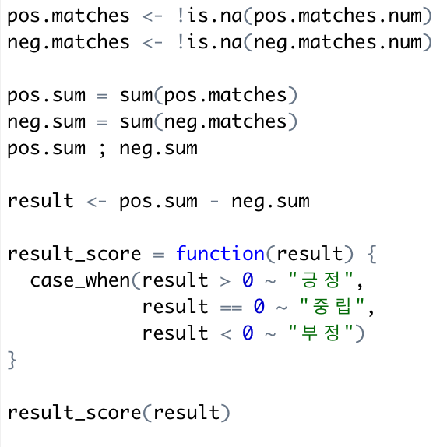
2
텍스트 마이닝을 활용한 감성분석 컨설팅
분석 내용

Slide 4
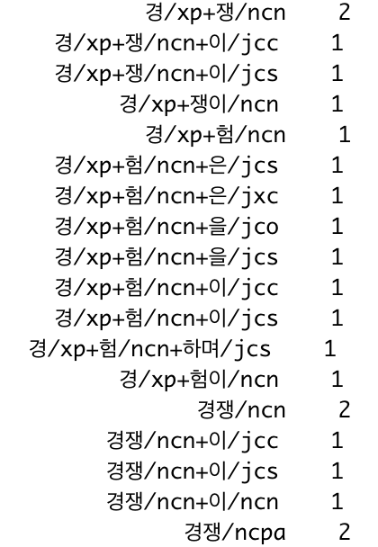
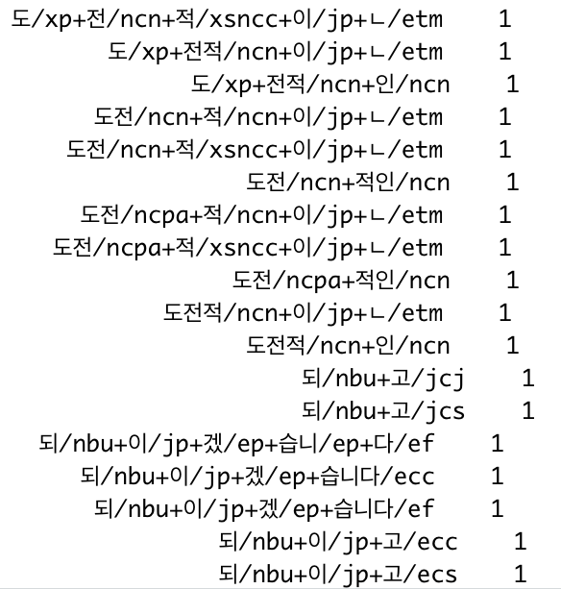
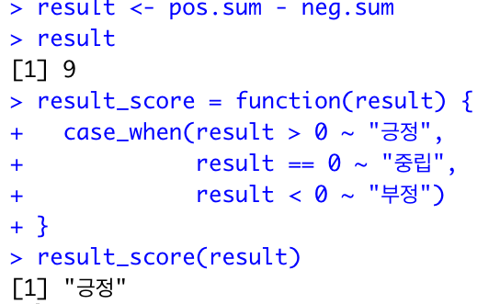
2
텍스트 마이닝을 활용한 감성분석 컨설팅
분석 결과 일부분

Slide 5





▷
기대효과
기업의 인력 낭비 해소
면접 예약 서비스는 선호기업의 구직자 쏠림 현상으로 구직자 비 선호기업들이 원하지 않게 참여해 면접도 없이 낭비되는 시간과 인력을 절약하고 몇몇의 구직자들이 원하는 면접시간에 맞춰 면접 서비스를 제공 한다.
면접 이외의 시간을 기존 업무 시간으로 대체해 업무 효율성을 높인다.

Slide 6


▷
기대효과
모든 면접자가 받을 수 있는 컨설팅 서비스
오프라인 박람회에서 시간과 인력의 부족으로 모든 면접자들이 누릴 수는 없었던 면접 컨설팅을 제시된 프로그램으로 모든 면접자들에게 제공한다.
시, 공간 제약의 해소
구직자 거주지역만이 아닌 이외의 지역에 있는 여러 기업의 면접에 참여할 수 있다. 이는 지역 격차를 해소하는 방안도 될 수 있을 것이라 생각한다.

Slide 7

▷
기대효과
시간과 돈의 절약
온라인 박람회는 안내원이 없어도 되고 부스를 설치할 공간이 없어도 된다. 구직자들에게 제공되는 커피, 메이크업 서비스를 제공하지 않아도 된다.

Slide 8
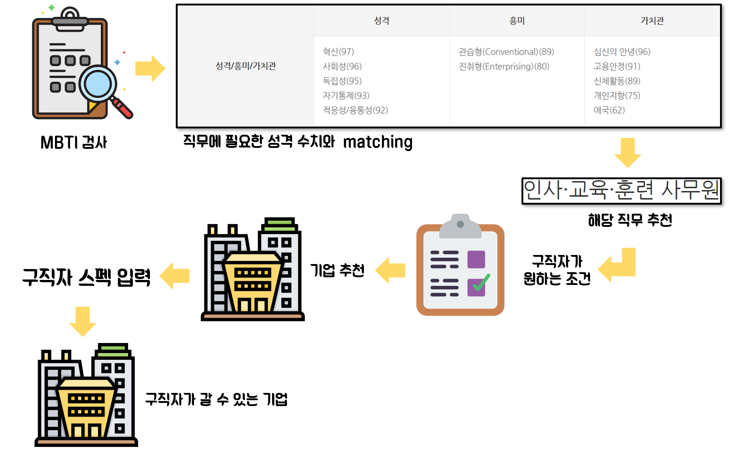
▷
기타 사항
1. 온라인 박람회 기업 추천 서비스

Slide 9
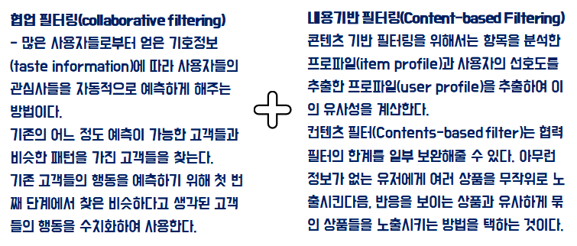
▷
기타 사항
1. 온라인 박람회 기업 추천 서비스
아래의 알고리즘들을 통해 추천시스템을 구현하고자 한다.

